Slide 1

Авторська казка «Фарбований
Лис»
(за І. Франком)
Знайомимося з письменником

Slide 2
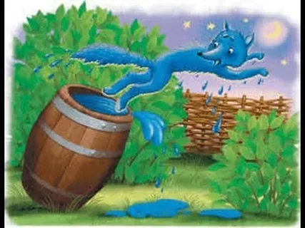

Літературна казка – це казка, написана письменником

Slide 3
Робота з фразеологізмами
Аж вухо в’януло-неприємно слухати
Витягати соло - співати
Полуда з очей спала - все стало
зрозумілим

Slide 4
Фарба, фарбований, пофарбувати
Лис, лисичка, лисячий, лисеня
Ліс, лісовий, лісник

Slide 5




Slide 6
Лисиця спить, а курей бачить.
Дивиться лисицею, а думає вовком.
І на хитру лисицю капкан знайдеться.

Slide 7

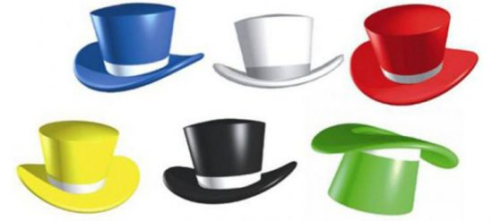
Шість капелюхів мислення

Slide 8

- це інформація
Білий капелюх

Slide 9


Чорний капелюх

Slide 10
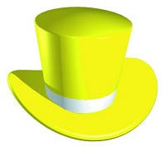
- це позитив.
Жовтий капелюх

Slide 11

Червоний капелюх
емоції

Slide 12

- креатив, творчість
Зелений капелюх

Slide 13

- узагальнення
Синій капелюх

Slide 14
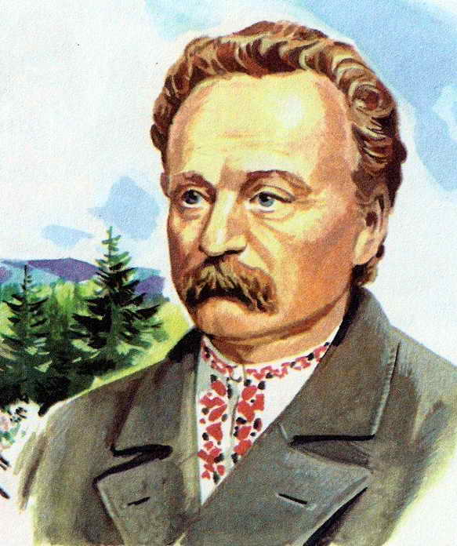
Іван Якович Франко
(1856-1916)

Slide 15
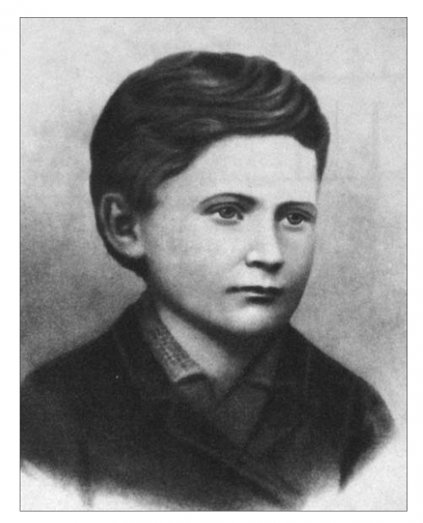
Дитинство Івана Франка

Slide 16
Сторінка письменника.
Іван Франко
+ Це я вже знаю
! Це нова для мене інформація
? Я хочу дізнатись про це
більше

Slide 17
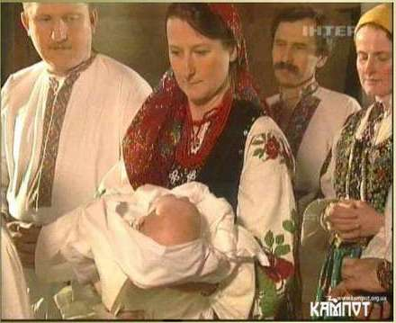
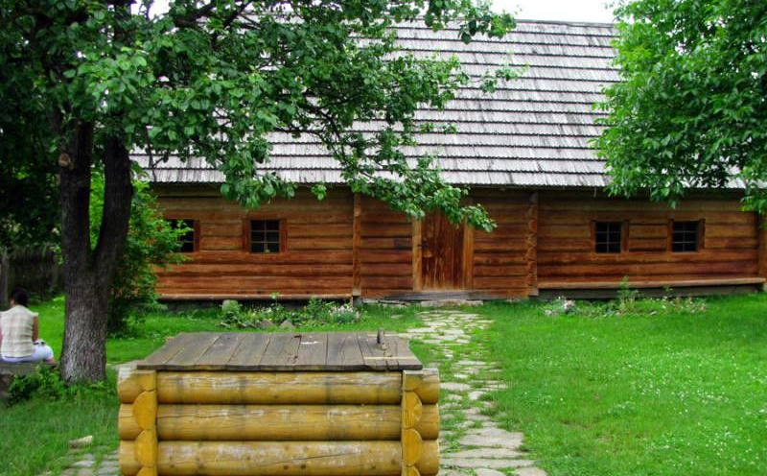
Народився 27 серпня 1856р у селі Нагуєвичі Дрогобицького повіту (зараз - Львівська область, Дрогобицький район)

Slide 18
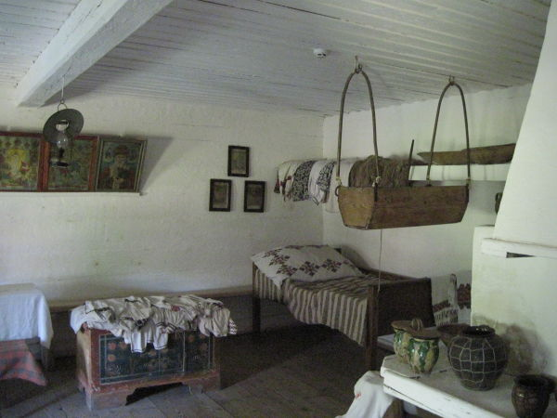
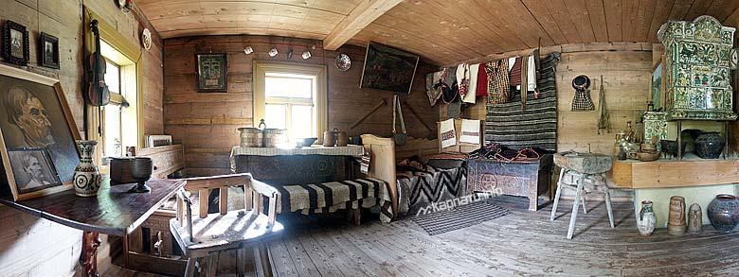
Будинок-музей І.Франка у с.Нагуєвичі
Мати Івана Франка, Марія Кульчицька, походила із зубожілого українського шляхетського роду Кульчицьких, дуже гарно співала.

Slide 19
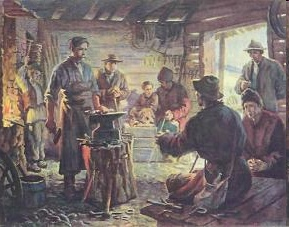
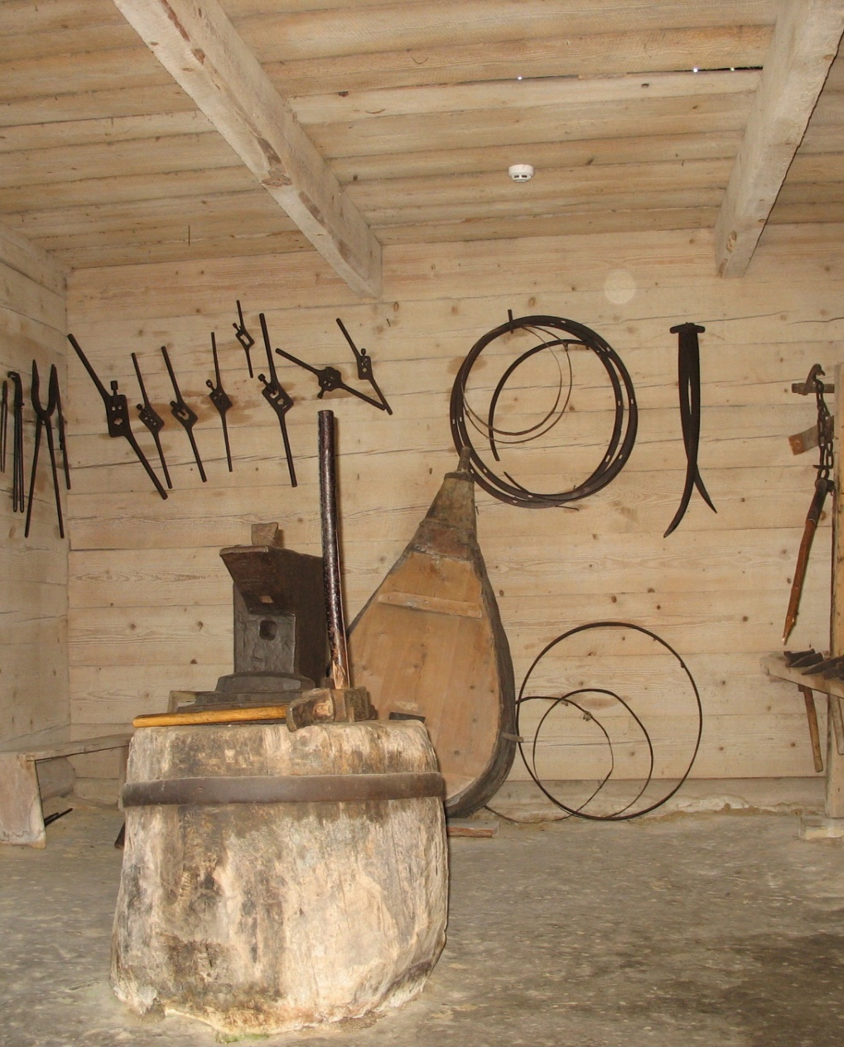
Кузня Якова Франка
«На дні моїх споминів і досі горить той маленький, але міцний огонь... Це огонь у кузні мойого батька. І мені здається, що запас його я взяв дитиною в свою душу на далеку мандрівку життя. І що він не погас і досі». І. Франко

Slide 20
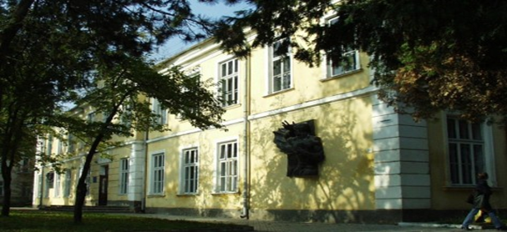
У шість років батьки віддали тямущого хлопця в сусіднє село навчатися.
Після закінчення сільської школи, батьки віддають Івана до школи при монастирі у Дрогобичі.
Пізніше він навчався у Дрогобицькій гімназії.

Slide 21
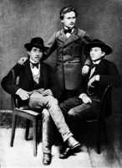

І. Я. Франко з товаришами, 1875 р.
Коли Іванові було всього дев’ять років – помер його батько, а в шістнадцять він розпрощався з матір’ю.
Не зважаючи на важку долю, І. Франко закінчив Львівський університет.

Slide 22
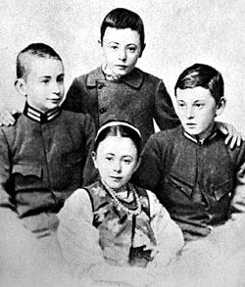

Іван Франко дуже любив дітей. У сім'ї Франка було четверо дітей:Тарас, Андрій, Петро, Анна.
.

Slide 23
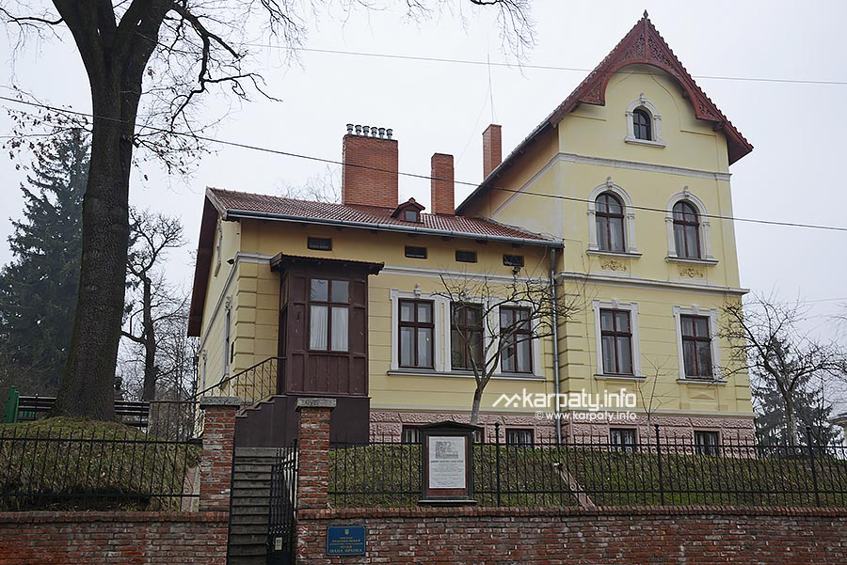
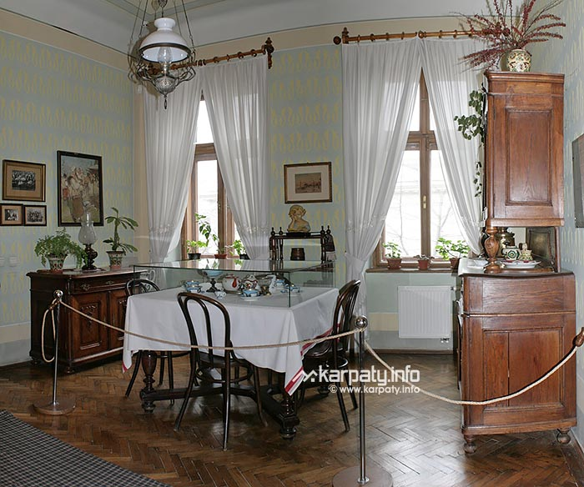
Будинок І. Франка у Львові
.

Slide 24
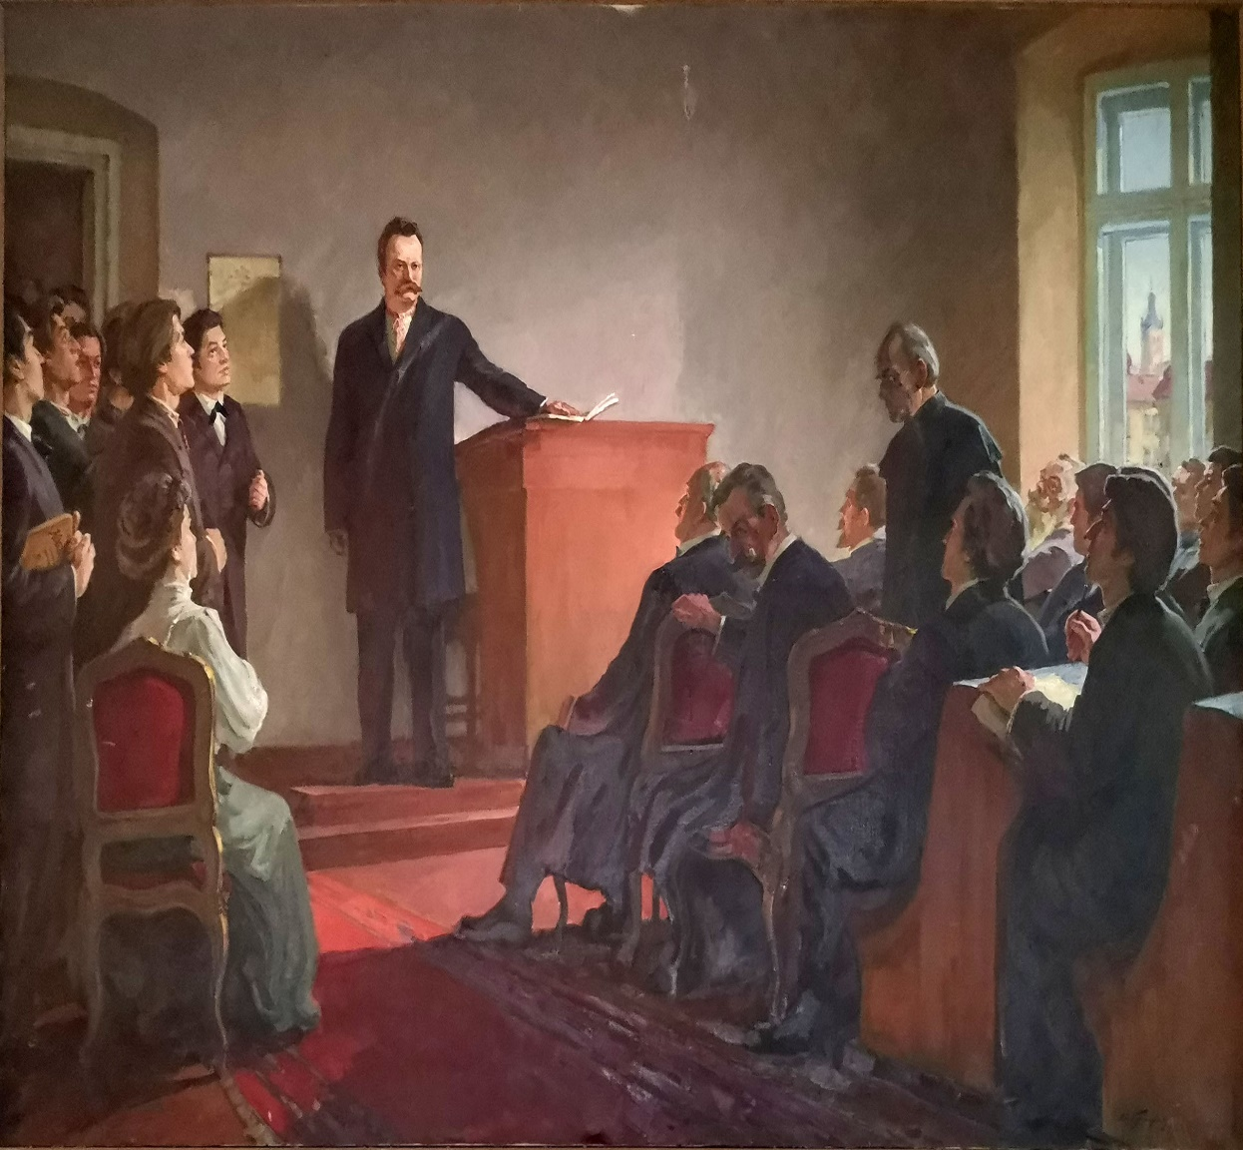
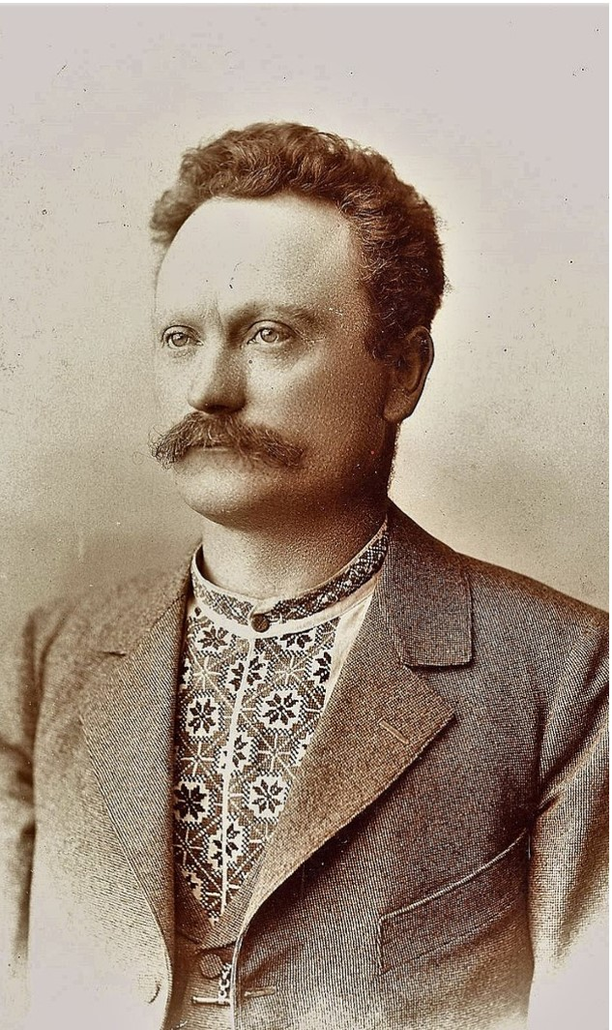

Slide 25
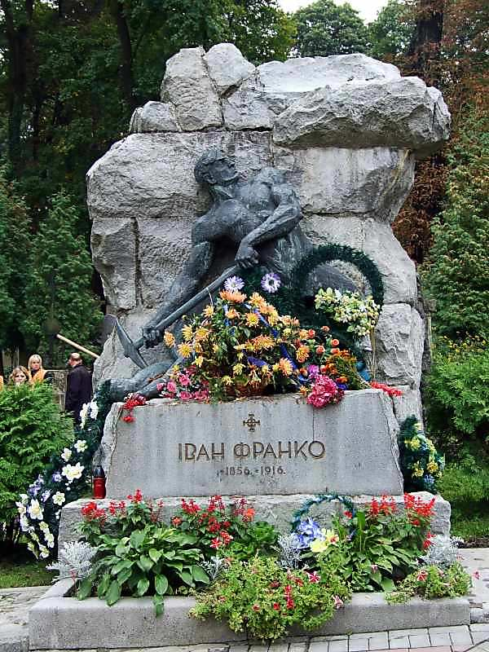
Смерть Франка
Виснажений хворобами, громадськими проблемами, наш герой помер у Львові, в своєму будинку,
28 травня 1916 року.
Похований
Іван Франко
на Личаківському цвинтарі

Slide 26
Нам пора для України жить.
Бо пора ця великая єсть:
У завзятій, важкій боротьбі
Ми поляжем, щоб волю, і щастя, і честь,
Рідний краю, здобути тобі!

Slide 27


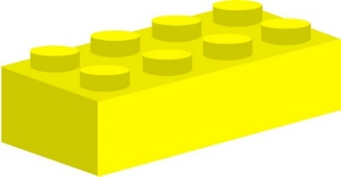
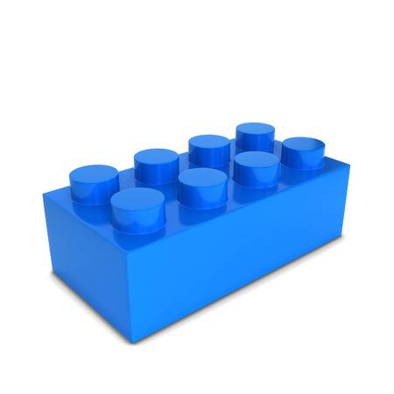


Самооцінювання
Вмію працювати в групі
Супер! Мені під силу всі завдання
Мені потрібна допомога
Мене влаштовує
моя робота
Можу працювати краще
Я працюю добре

Slide 28
Перевірте свою роботу
 |  |  |  |  |  |  |  | ¹
 |  |  |  |  |  |  |  | ²
 |  |  |  |  |  |  |  |  |  | ⁶
 |  |  |  |  |  | ³ |  |  |  | ⁷
 |  |  |  |  | ⁵
 |  |  |  |  |  |  |  | ⁸
⁴
 |  |  |  |  |  |  |  | ¹к
 |  |  |  |  |  |  |  | у
 |  |  |  |  |  |  |  | ²л | и | с
 |  |  |  |  |  |  |  | ь
 |  |  |  |  |  |  |  | ч
 |  |  |  |  |  |  |  | и |  | ⁶п
 |  |  |  |  |  |  |  | ц |  | ’
 |  |  |  |  |  | ³д |  | ь |  | ⁷я | к | і | в
 |  |  |  |  |  | р |  | к |  | т
 |  |  |  |  | ⁵к | о | в | а | л | ь
 |  |  |  |  |  | г
 |  |  |  |  |  | о |  | ⁸з
 |  |  |  |  |  | б |  | в
⁴н | а | г | у | є | в | и | ч | і
 |  |  |  |  |  | ч |  | р
 |  |  |  |  |  |  |  | і

